Slide 1
МБОУ «Храбровская СОШ» Гурьевского муниципального округа Калининградской области
«Пожарные гидранты Кёнигсберга-Калининграда»
Исследовательская работа
Выполнила: ученица 5«А» класса
Иноземцева Ярослава
Руководитель:
Абраконова М. В.
Учитель начальных классов

Slide 2
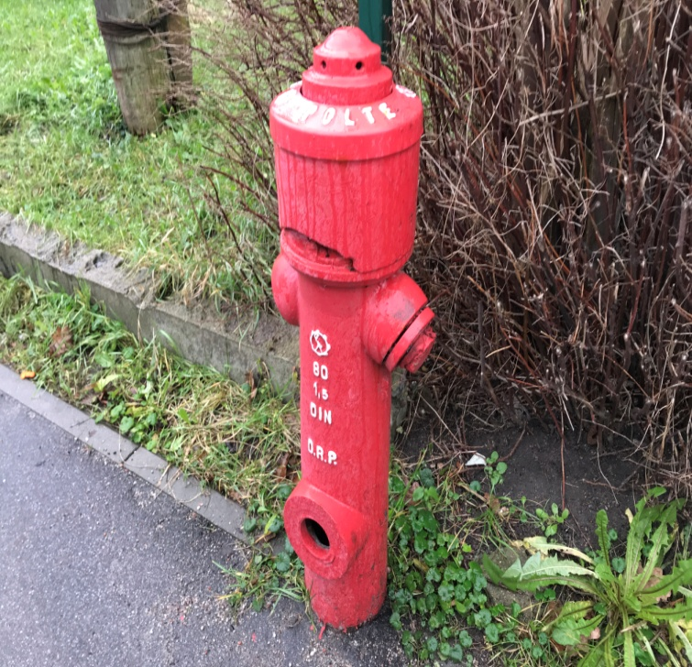
Актуальность
На улицах городов Калининградской области можно повстречать не совсем обычные пожарные гидранты. Оказывается, на водопроводной сети областного центра осталось несколько антикварных устройств, позволяющих подключать оборудование, обеспечивающее подачу воды для тушения пожара.
ГИПОТЕЗА
Я предположила, что эти гидранты остались лишь в виде исторических экспонатов. И не могут использоваться по назначению.

Slide 3
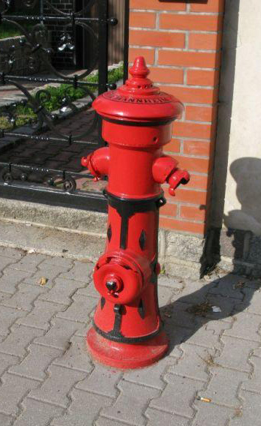
Цель:
выяснение истории происхождения пожарных гидрантов в Кёнигсберге, их роли в современном мире.
Задачи:
Совершенствовать знания об истории родного города.
Воспитывать уважение к окружающему нас миру, стремление беречь и ценить его.
Формировать активные жизненную и гражданскую позиции.
Найти информацию о прошлом пожарных гидрантов в Кёнигсберге.
Выяснить, действующие ли эти исторические гидранты.

Slide 4
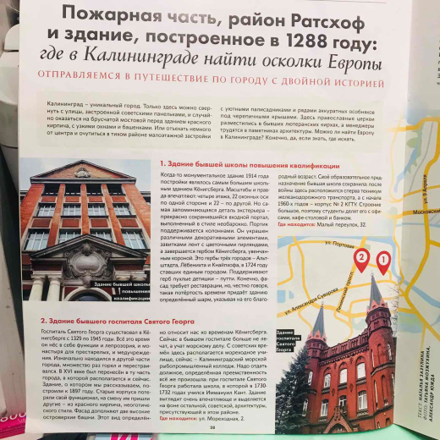
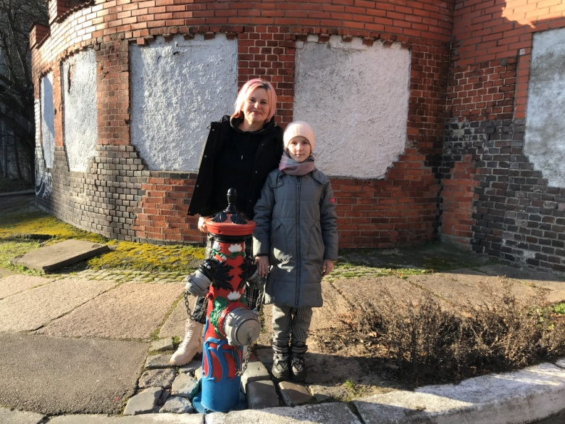
Для проведения исследования пожарных гидрантов использовались следующие методы:
- изучение фотографического материала.
- изучение материалов периодической печати, краеведческой литературы.
- натурное обследование – определение состояния гидрантов на основе визуального обследования.
- социологический опрос – опрос учеников школы с целью выявить их отношение к проблеме сохранения исторических пожарных гидрантов.
- интервью.

Slide 5
История пожарного водопровода
Запуск первого водопровода был произведён в Москве в 1805 году.
Но сами по себе городские водонапорные системы были практически бесполезны в борьбе с пожаром.
Необходимо было организовать подачу воды из городской сети.
В 80-х годах XIX века, после множества исследований, решение этого вопроса предложил Н. П. Зимин, инженер и общественный деятель.

Slide 6
Изобретённое Зиминым устройство, которое обеспечило подачу воды из системы к пожарным гидрантам под необходимым для ликвидации огня давлением, получило признание во многих европейских странах, в США и в России.
Проект Зимина предполагал установку каждые 100-150 метров на противопожарной системе водоснабжения подземных пожарных гидрантов, изготовленных по чертежам, полученным из города Провиденс, США.

Slide 7
ПЕРВЫЕ ЧУГУННЫЕ ТРУБЫ
Впервые чугунные трубы в системе водоснабжения, появились в городе Кошалин, в Пруссии, в конце XIX века.
К началу XX века водопровод обновился по всей Пруссии. При этом основным поставщиком арматуры была немецкая компания VAG, экспортирующая в разные страны: задвижки, колонки, клапаны, надземные и подземные гидранты.
Основана фабрика в 1872 году двумя инженерами Карлом Боппом и Карлом Рейтером, и носила их имена Bopp & Reuther.

Slide 8
Что же такое пожарный гидрант?
По сути, это большой кран для подачи воды, который может работать с максимальными нагрузками в экстремальных условиях.
Механизированные средство предназначено для забора воды из водопроводной сети для пожаротушения. Важной функцией пожарного гидранта является подсоединение пожарного рукава для откачки воды. Пожарные гидранты существуют как наземные, так и подземные.

Slide 9
Что указывают цифры и иные обозначения на гидранте?
наименование изготовителя, страны;
условный заводской идентификатор, номер;
высота в мм;
внутренний Ø (DN);
год производства.

Slide 10
Памятник гидранту
Историческим устройствам даже ставят памятники. В городе Курске находится единственный в России памятник пожарному гидранту, который более ста лет исправно служил людям.
Его установили в 2011 году ко дню городской пожарной охраны

Slide 11
наследие кёнигсберга- калининграда
В нашем регионе сохранилось немного действующих устройств. Многие пожарные гидранты стоят у дорог, как немые свидетели ушедшей эпохи.
Некоторым демонтированным экземплярам «повезло». За ними ухаживают, и обновляют внешний вид свежей краской. Какие-то экземпляры попадают в музеи и частные коллекции.

Slide 12
ИНТЕРВЬЮ С ИНГОЙ ДОЛОТОВОЙ, гидом-экскурсоводом, экологом, волонтером

Slide 13
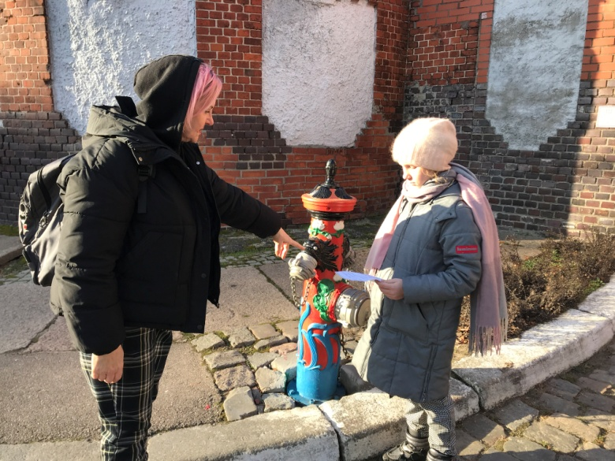
Каков принцип действия пожарного гидранта?
Гидрант подсоединен к водопроводу. Возле него, примерно в метре, находился ключ. Иногда этот ключ располагался в небольшом металлическом закрытом резервуаре посреди дороги.
Это была специальная система для подключения, в случае необходимости (пожара или просто набора воды), колонки пожарной машины. Этот ключ поворачивали, открывался клапан, и вода поступала через пожарный шланг в резервуар машины.

Slide 14
Сколько пожарных гидрантов было в Кёнигсберге и сейчас в Калининграде?
В Кёнигсберге было порядка 600 наземных гидрантов и около 2000 подземных. Первоначально ставили подземные гидранты.
По списку, который есть в МЧС, гидрантов в Калининграде сейчас
около 65.

Slide 15
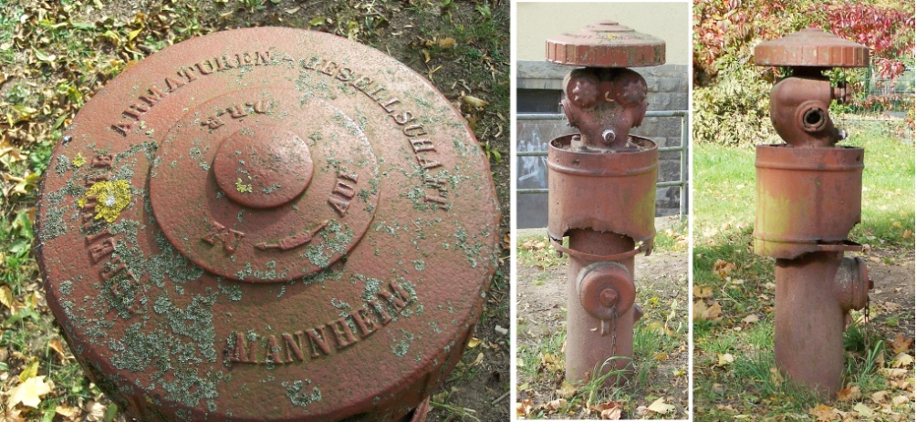
С чего началось Ваше тесное взаимодействие с гидрантами?
Я всю жизнь прожила в Калининграде и не обращала внимания на гидранты. Первый, на который упал взгляд, стоит на улице Дачной. Это случилось три года назад, когда активисты пытались спасти от сноса стоявший там немецкий мост. К сожалению, без успеха. Этот гидрант был страшный, весь в грязи. И мы с мужем решили его покрасить.
За первым гидрантом последовал второй, за ним – третий и так далее. Местные жители иногда относились к энтузиастам настороженно. Бдительные старушки даже несколько раз вызывали полицию. Но потом, примерно после 15-го покрашенного гидранта, нас стали узнавать и всячески их приветствовать.

Slide 16
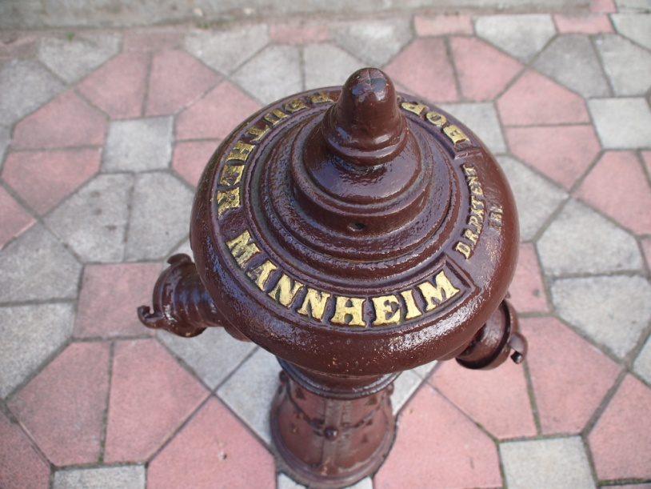
Все ли гидранты одинаковые?
Всего в нашем городе зафиксировали три вида гидрантов .
Два из них производились фирмой Bopp & Rеuther из города Мангейма. Еще один вид калининградских гидрантов, тот, который с головами рыб, производился во Франк-фурте-на-Майне.
А в области распространены гидранты, родина которых – Магдебург.

Slide 17
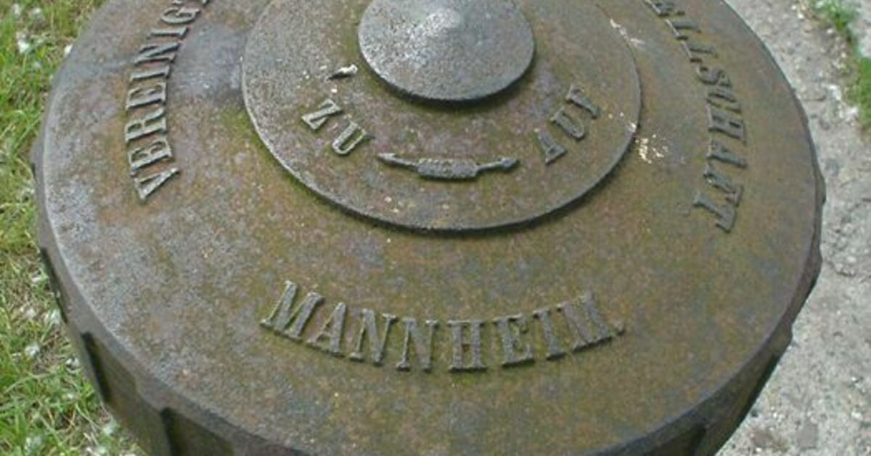
Есть ли интересные истории, связанные с гидрантами?
Так повелось, что мы с мужем даем гидрантам имена. Началось все с самого первого – на улице Дачной. Его назвали Ульрих Дачный.
Имена большинства других гидрантов связаны с их местоположением.
Например, в Калининграде есть улица Харьковская. Раньше она называлась Капорнер-штрассе. Соединяем. Получается – Капорнер Харьковский.
Или Луизен-аллее плюс улица Комсомольская получается – Луиза Комсомольская.

Slide 18
результаты опроса
Большинство респондентов не владеют достаточной информацией по исследуемому вопросу, но хотели бы знать больше о пожарных гидрантах Кёнигсберга

Slide 19
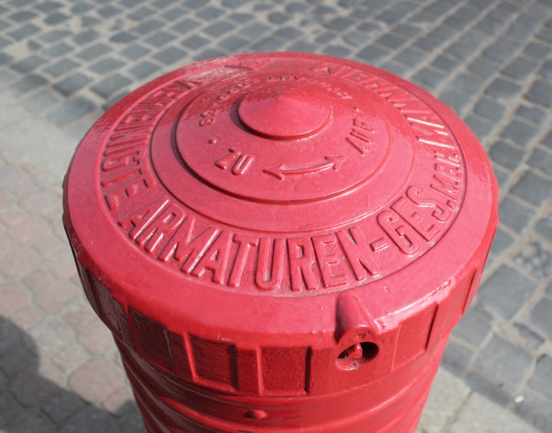
заключение
На территории Калининграда установлено более 2 тысяч пожарных гидрантов (подземных и надземных), из которых около 10 процентов довоенной постройки.
В целях обеспечения пожарной безопасности два раза в год комиссия, в состав которой входят специалисты МП КХ «Водоканал» и Главного Управления МЧС России по Калининградской области проводят проверку всех гидрантов. В соответствии с предписанием, неисправные гидранты ремонтируют, в случае, если невозможно починить – меняют на новые.
Проведя исследование, моя гипотеза не подтвердилась. Большая часть пожарных гидрантов, расположенных по городу, являются действующими. И выполняют свой функционал в полном объеме. Им ведется учет и контролируют техническое состояние.

Slide 20
Список использованной литературы и электронных источников:
Губин А. Б., Строкин В.Н. Очерки истории Кёнигсберга/Худож. И.В. Исаев.-Калининград: Кн. Изд-во, 1991. – С.167
https://www.beltrubi.by/articles/pozharnye-gidranty-istorija-pojavlenija.html
https://www.kaliningrad.kp.ru/daily/26900.5/3945869/
https://strana39.ru/news/zemlyaki/100745/kaliningradtsy-krasyat-starye-gidranty-i-dayut-im-imena.html
https://kaskad.tv/novosti/18192-pozharnye-gidranty-chugunnoe-nasledie-kaliningrada
https://dddkursk.ru/number/867/new/007399/

